Slide 1

PROYECTO CORA:
ROBOT DE COMPAÑÍA
PARA ADULTOS MAYORES

Slide 2

SITUACIÓN
PROBLEMÁTICA
1
Envejecimiento poblacional y soledad no deseada: aislamiento social creciente y disminución de redes de apoyo cotidianas en adultos mayores.
2
Impacto en el bienestar: deterioro cognitivo paulatino por falta de estimulación diaria e interacción social significativa.
3
Sobrecarga de cuidadores y barreras actuales: dispositivos comerciales costosos o demasiado complejos para adultos mayores, dificultando el acompañamiento continuo.

Slide 3



PROPUESTA DE SOLUCIÓN: ROBOT CORA
Interacción No Invasiva
Protección de Datos
Accesibilidad
CORA complementa el apoyo afectivo de familiares y cuidadores sin reemplazarlos. Acompañamiento respetuoso, empático y adaptado al ritmo del usuario.
Almacenamiento seguro de datos personales y de salud. Cumplimiento de normativas de privacidad para garantizar la confianza del usuario y su familia.
Interfaz de alto contraste, tipografía legible y comandos por voz clara. Diseñada para adultos mayores, sin necesidad de conocimientos tecnológicos previos.

Slide 4

MÓDULOS DEL SISTEMA
Módulo Conversacional y Voz
01
Diálogo natural con respuestas cotidianas y comandos accesibles por voz. Permite a CORA interactuar de forma fluida y comprensible con adultos mayores.
Componentes funcionales de CORA
02
Módulo de Estimulación y Recreación
Minijuegos cognitivos, música, audiolibros y ejercicios de memoria diseñados para mantener la actividad mental y el bienestar emocional del usuario.
Módulo de Rutinas y Recordatorios
03
Avisos sonoros y visuales para medicación, hidratación y citas médicas. Apoya la autonomía del adulto mayor en su vida diaria con alertas personalizadas.
Módulo de Comunicación y Alertas
04
Enlace y avisos directos a contactos designados y familiares cuidadores. Facilita la comunicación y permite notificaciones ante situaciones relevantes.

Slide 5
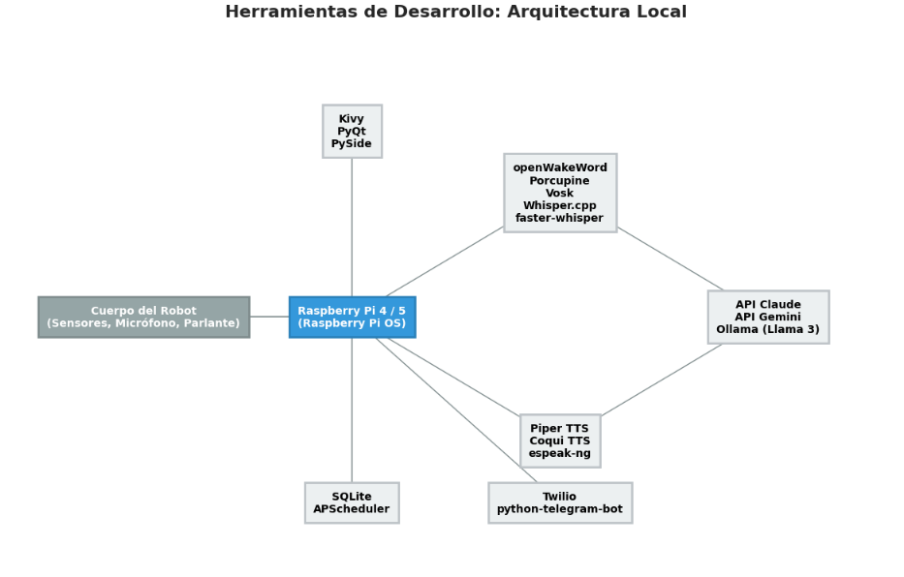

TECNOLOGÍAS

Slide 6
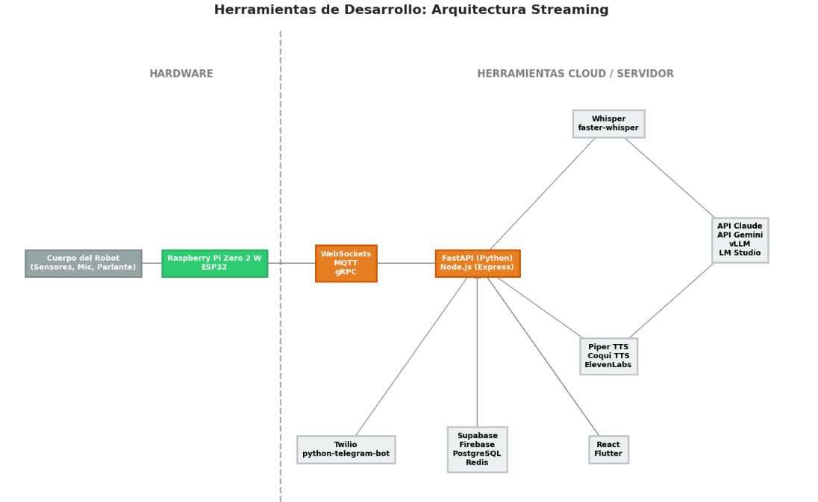
TECNOLOGÍAS

Slide 7



VALIDACIÓN Y PRÓXIMOS PASOS
Alcance Preliminar
Validación
Colaboración Futura
Stack y módulos son preliminares, sujetos a ajustes tras entrevistas y pruebas con adultos mayores, cuidadores y personal de residencias.
Se validará ergonomía, accesibilidad de voz y pertinencia de rutinas directamente con el cliente final para asegurar una solución centrada en el usuario.

